Slide 1
Link za kreiranje prijavnog obrasca A https://scf-wf.mrrfeu.hr/ap

Slide 2
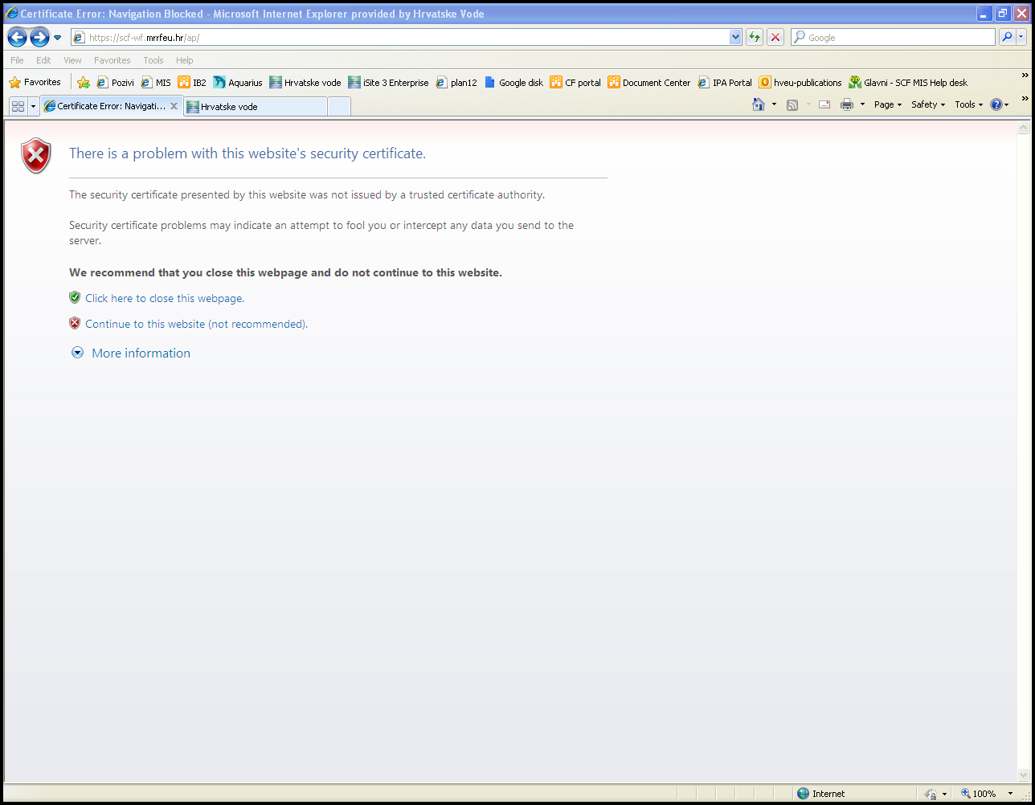
Početni ekran

Slide 3
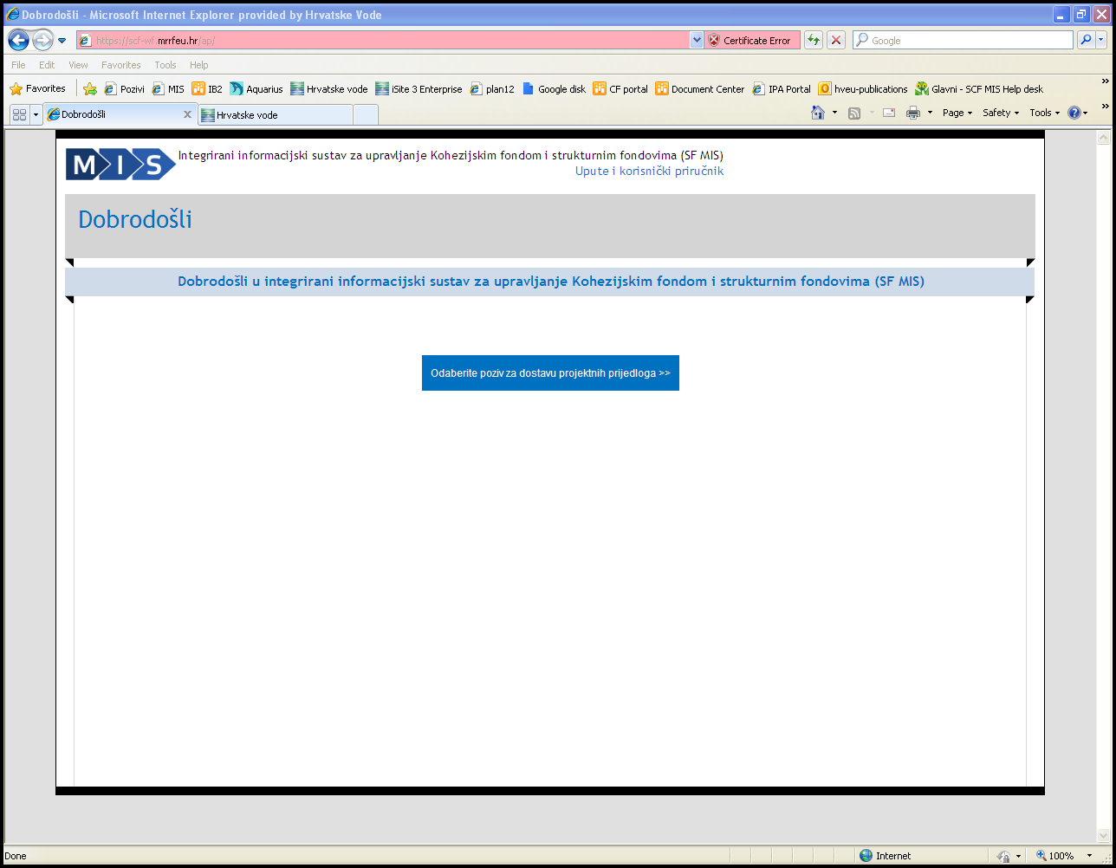
Ulaz na MIS

Slide 4
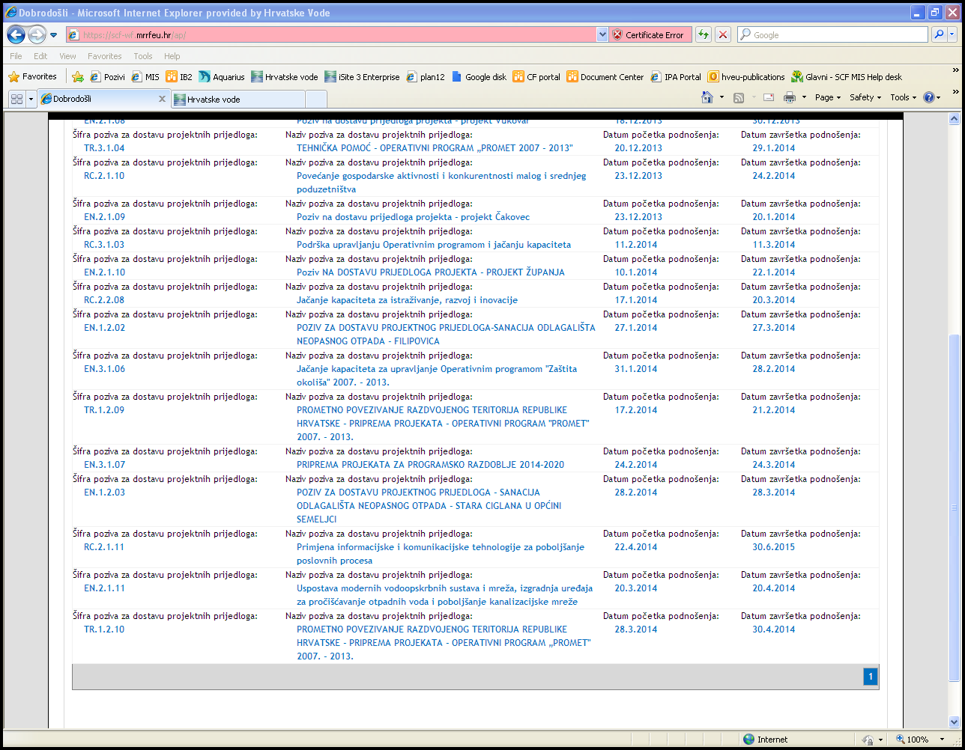
Odabir Poziva

Slide 5
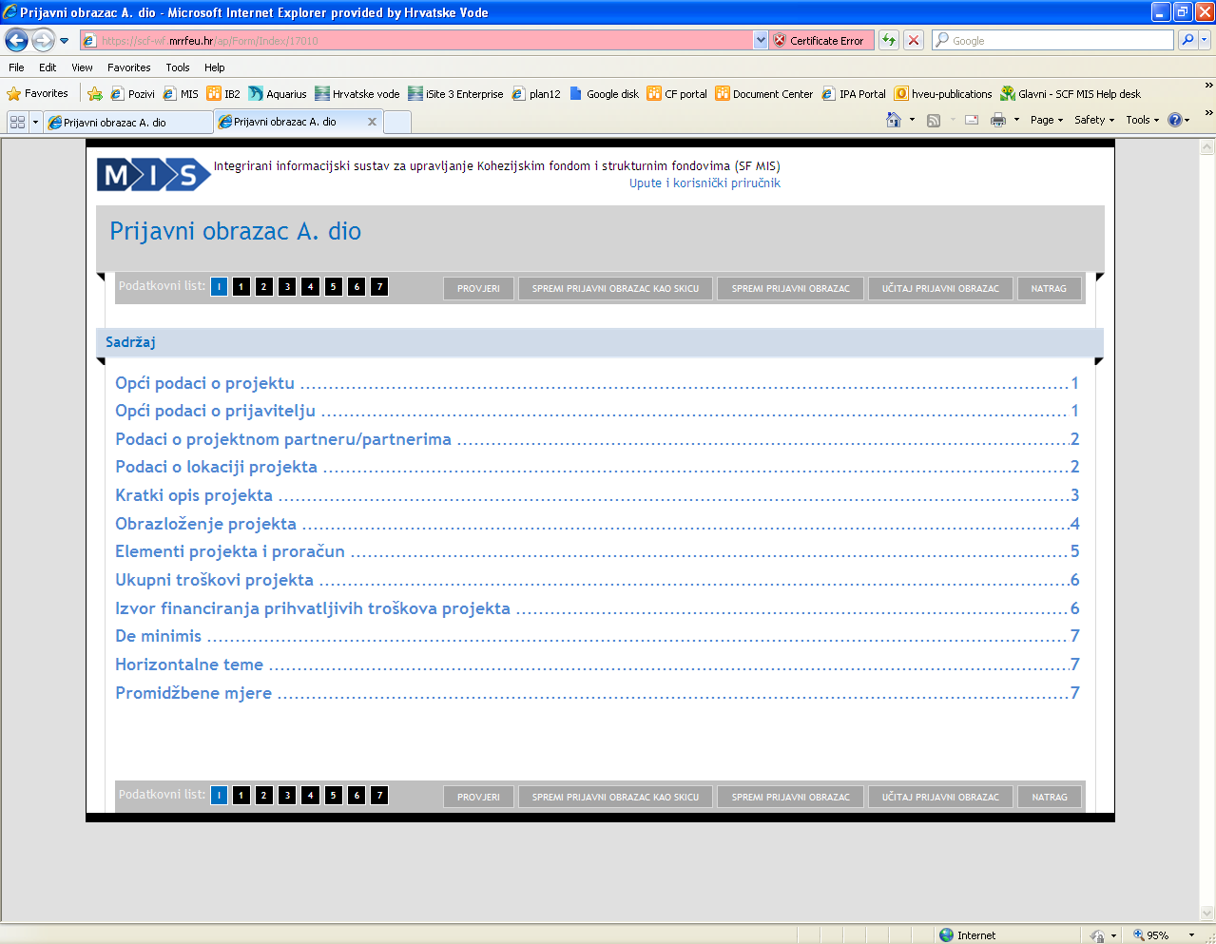
Prijavni obrazac A. dio

Slide 6
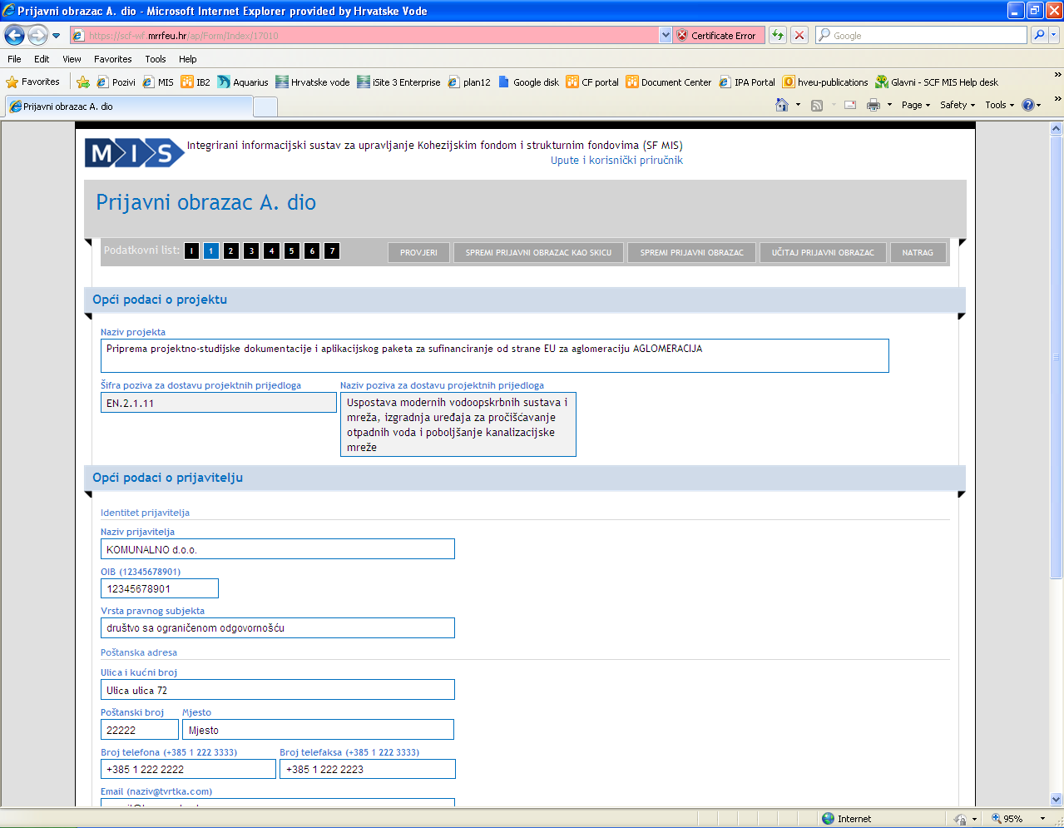
Prijavni obrazac A. dio – 1. stranica

Slide 7
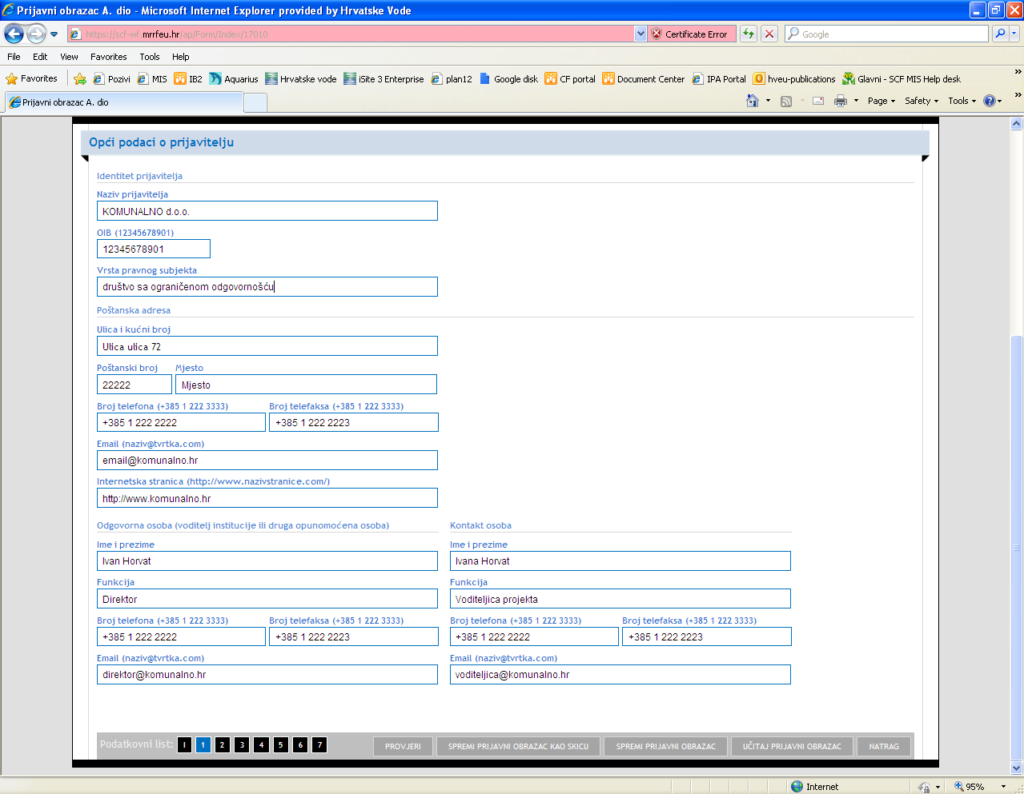
Prijavni obrazac A. dio – 1. stranica

Slide 8
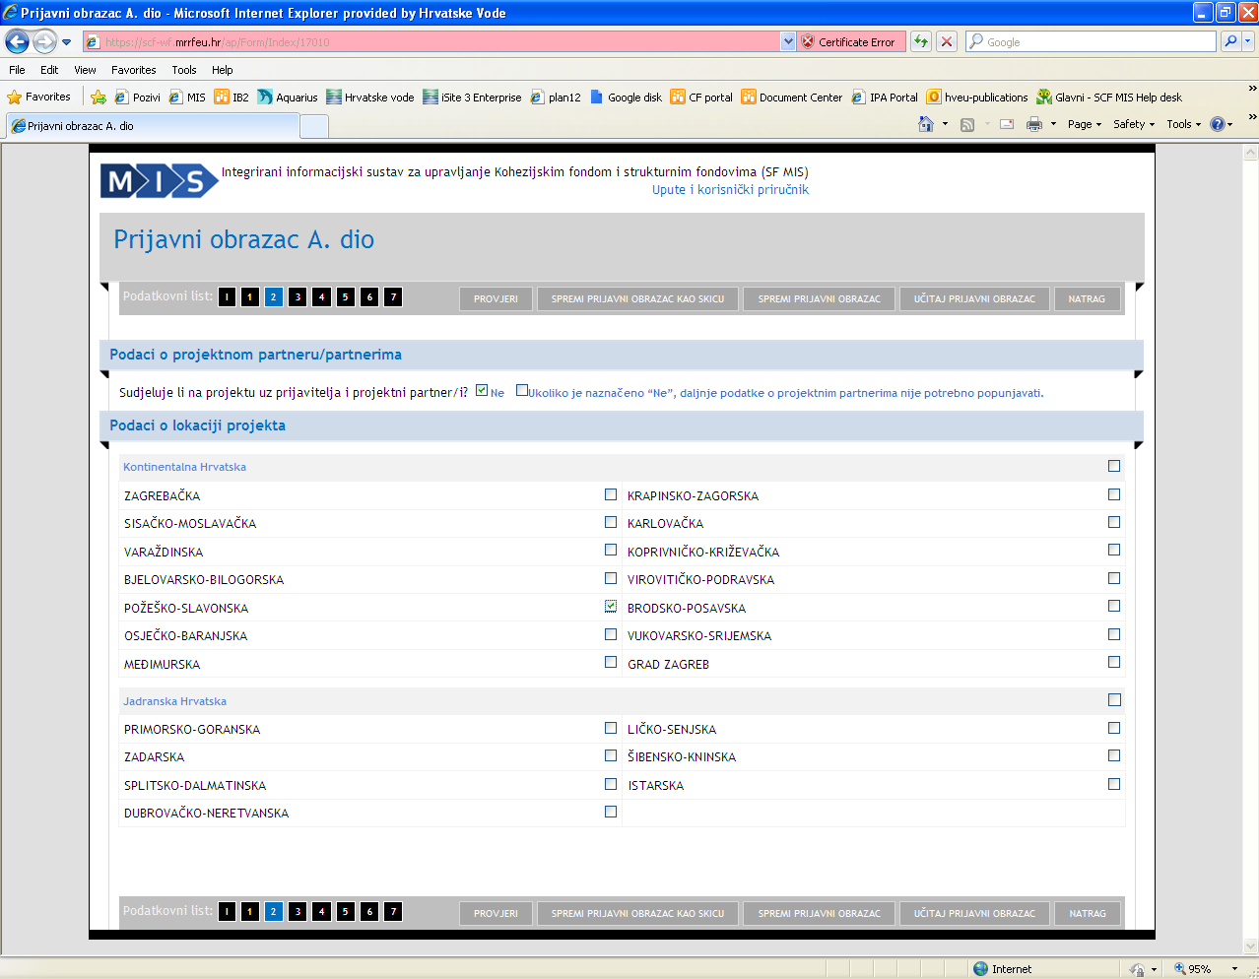
Prijavni obrazac A. dio – 2. stranica

Slide 9
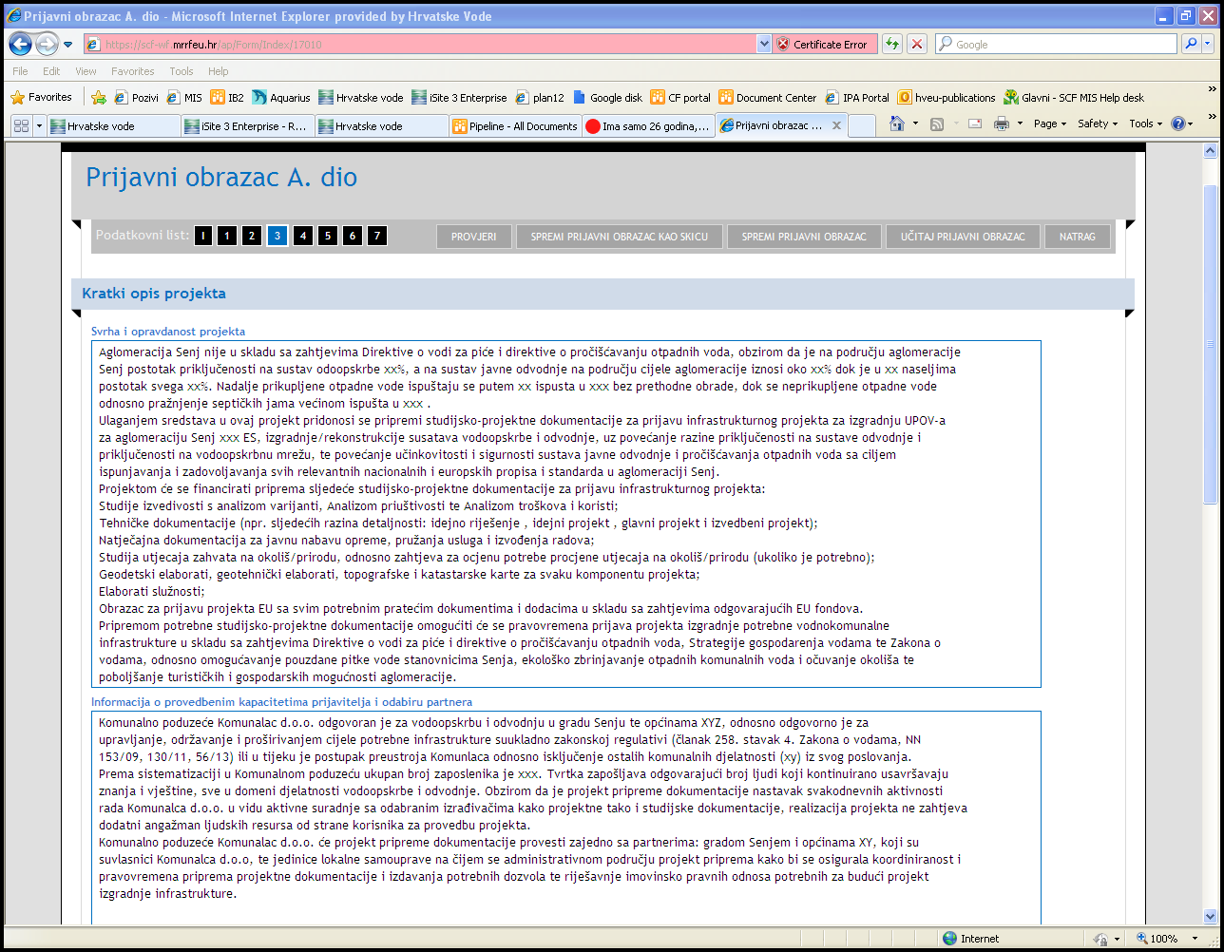
Prijavni obrazac A. dio – 3. stranica

Slide 10
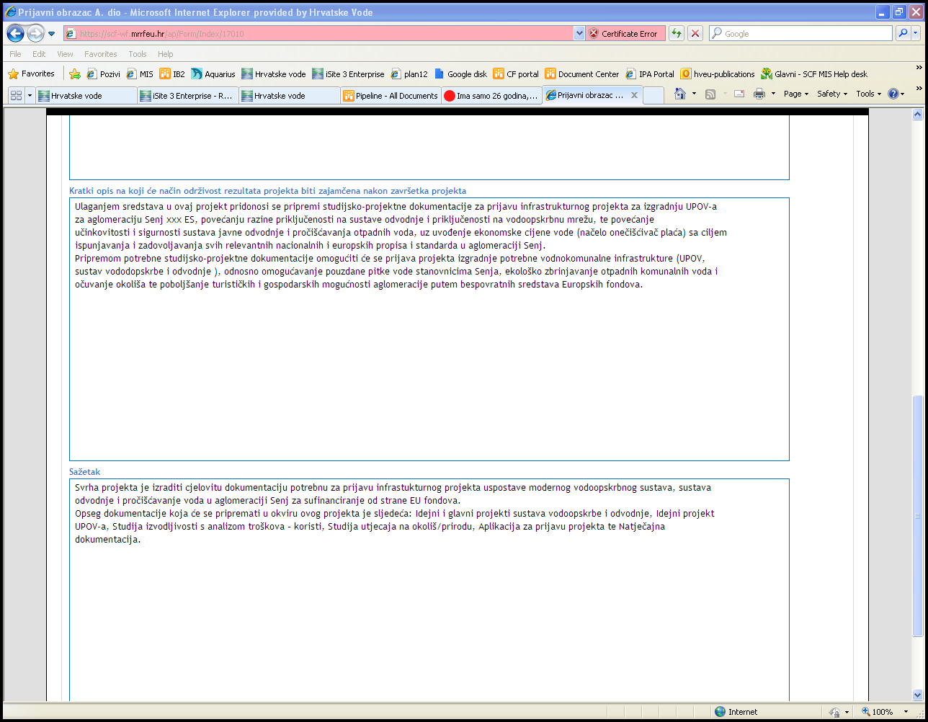
Prijavni obrazac A. dio – 3. stranica

Slide 11
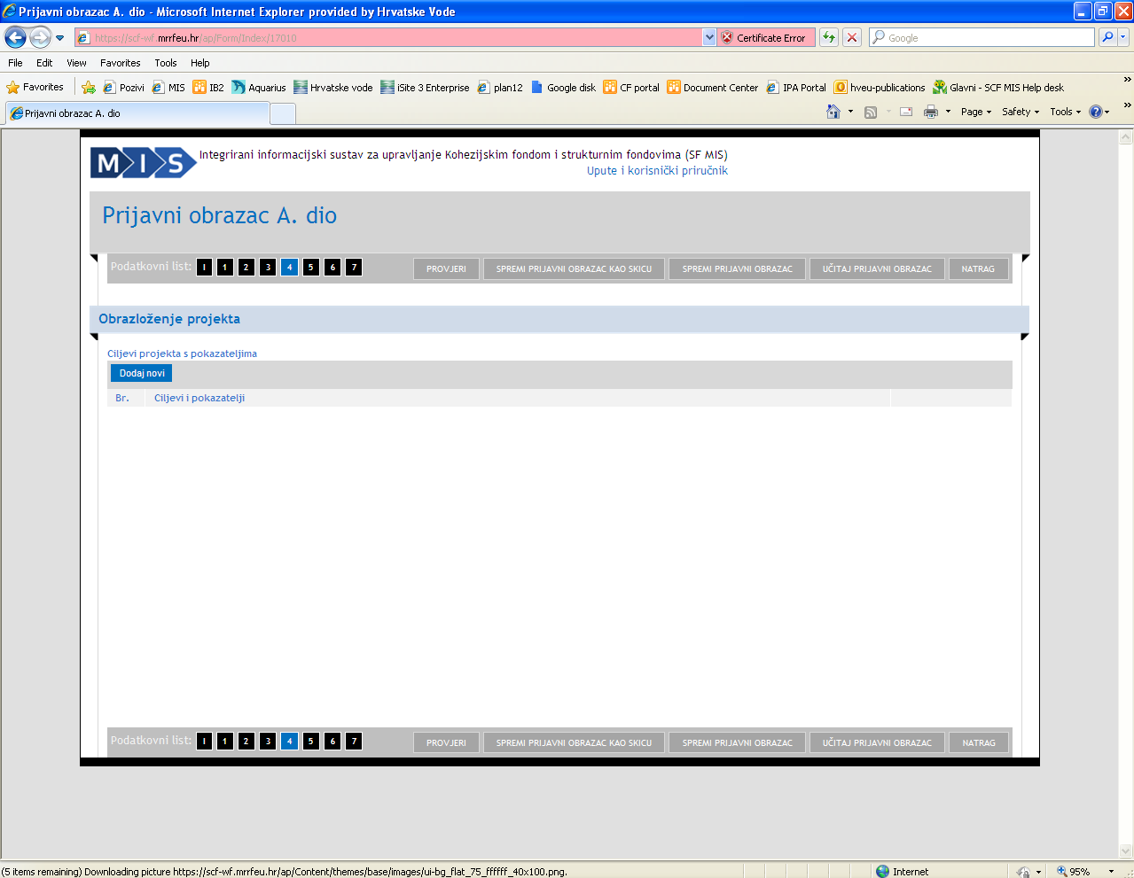
Prijavni obrazac A. dio – 4. stranica

Slide 12
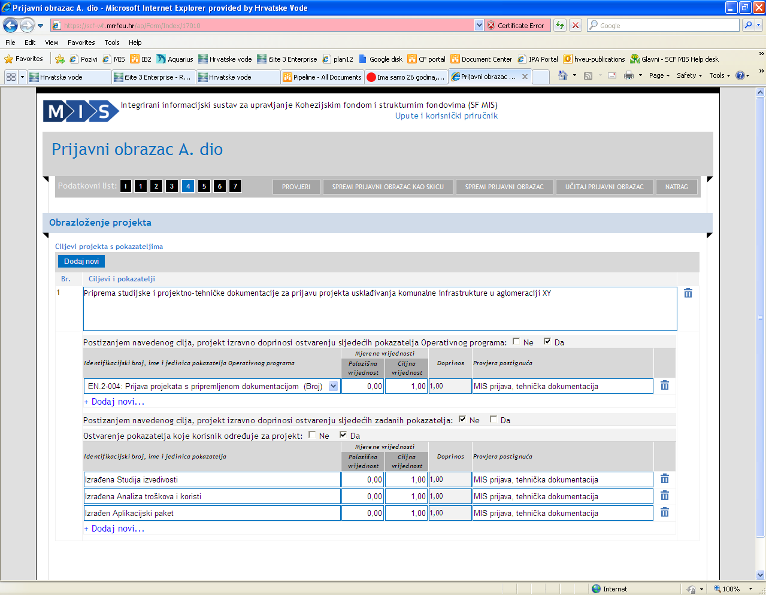
Prijavni obrazac A. dio – 4. stranica

Slide 13
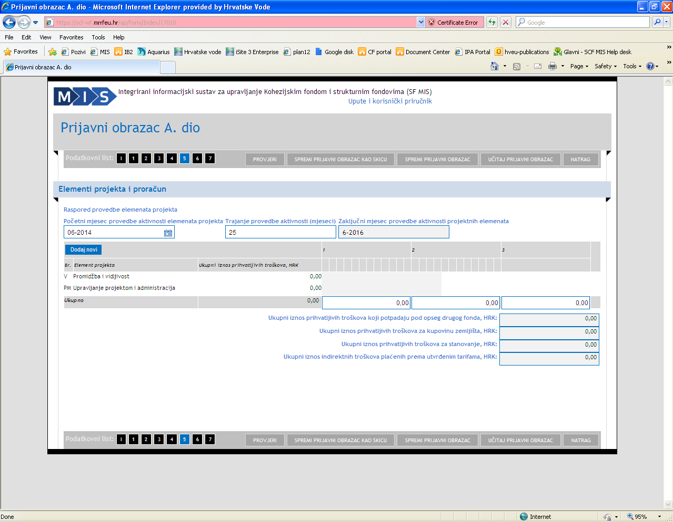
Prijavni obrazac A. dio – 5. stranica

Slide 14
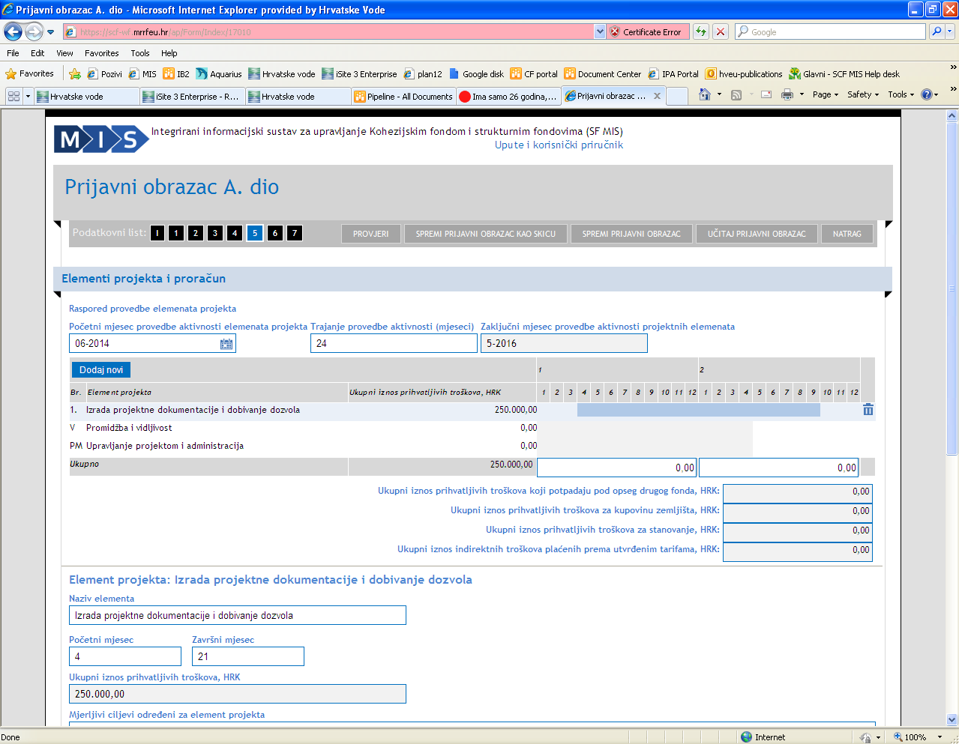
Prijavni obrazac A. dio – 5. stranica

Slide 15
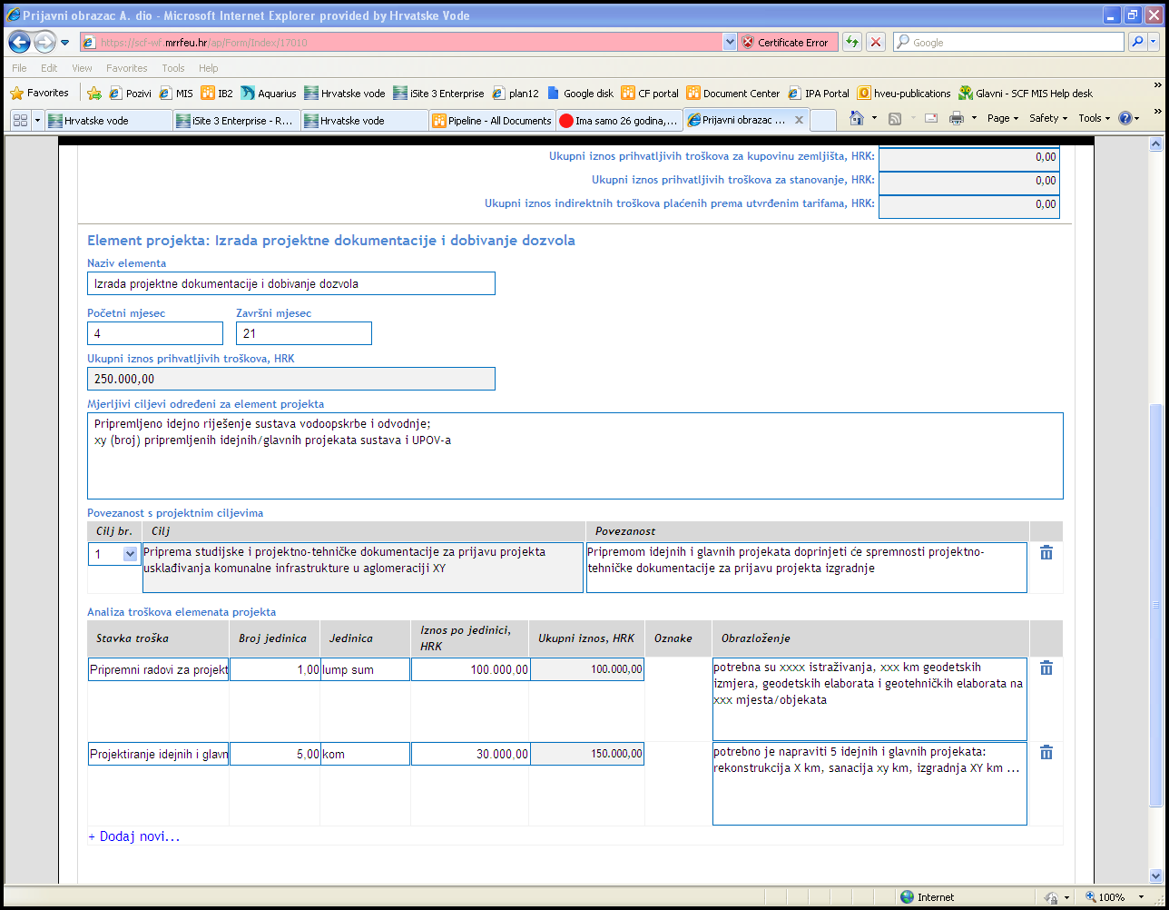
Prijavni obrazac A. dio – 5. stranica

Slide 16
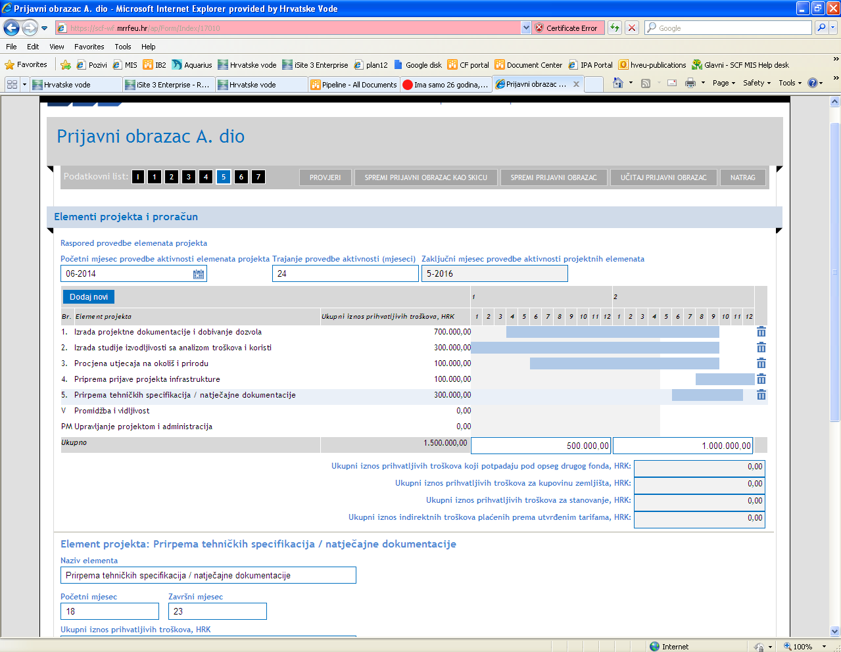
Prijavni obrazac A. dio – 5. stranica

Slide 17
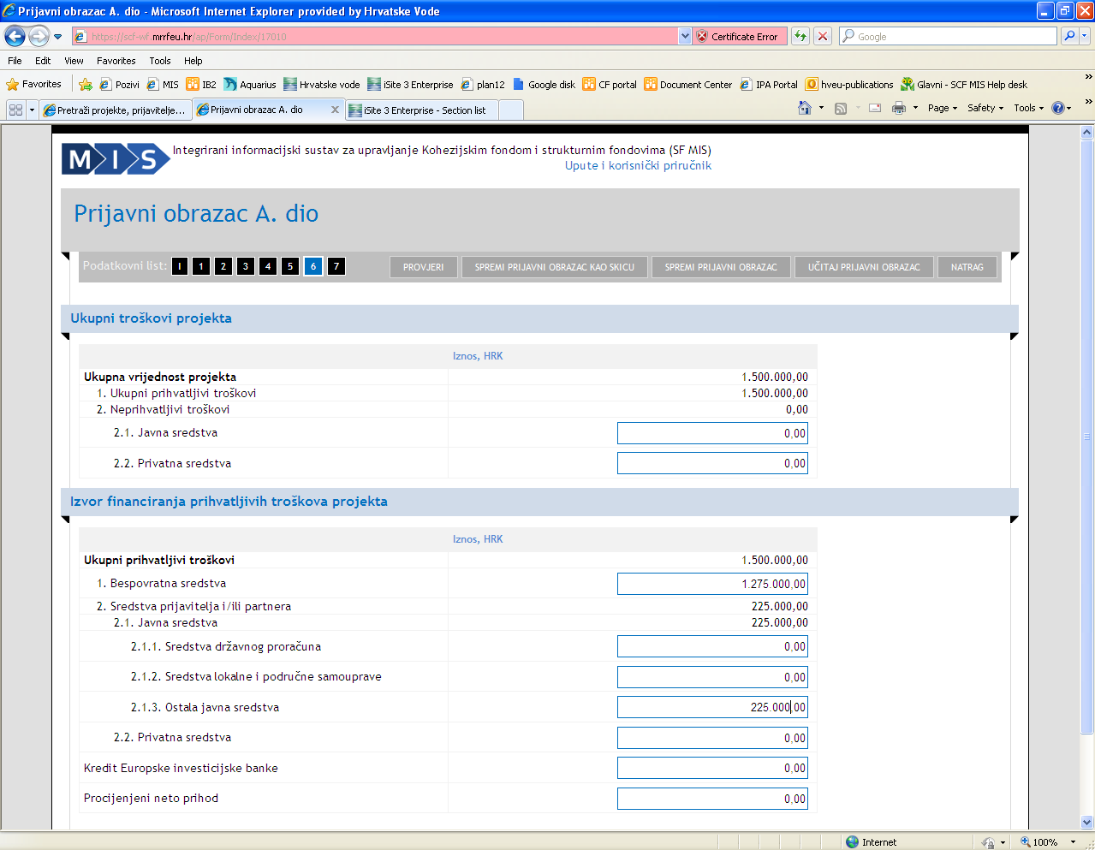
Prijavni obrazac A. dio – 6. stranica
Bespovratna sredstva = Ukupna vrijednost projekta*0.85
Ostala javna sredstva = Ukupna vrijednost projekta*0.25

Slide 18
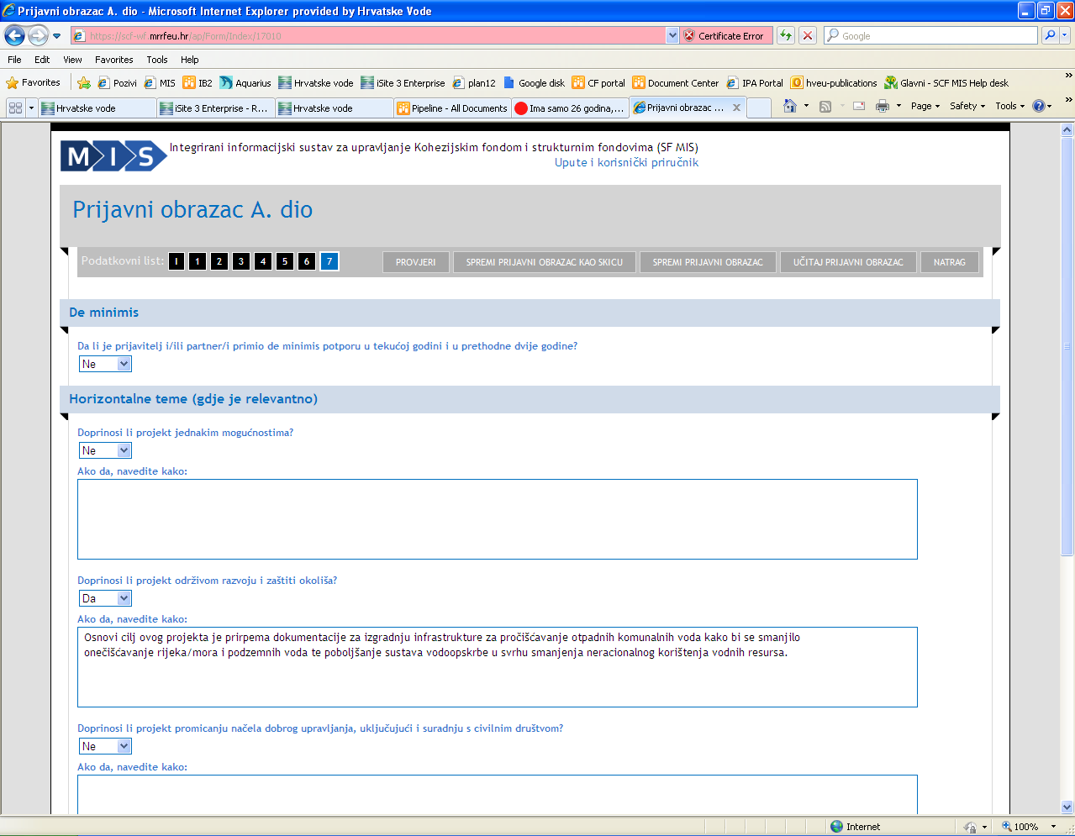
Prijavni obrazac A. dio – 7. stranica

Slide 19
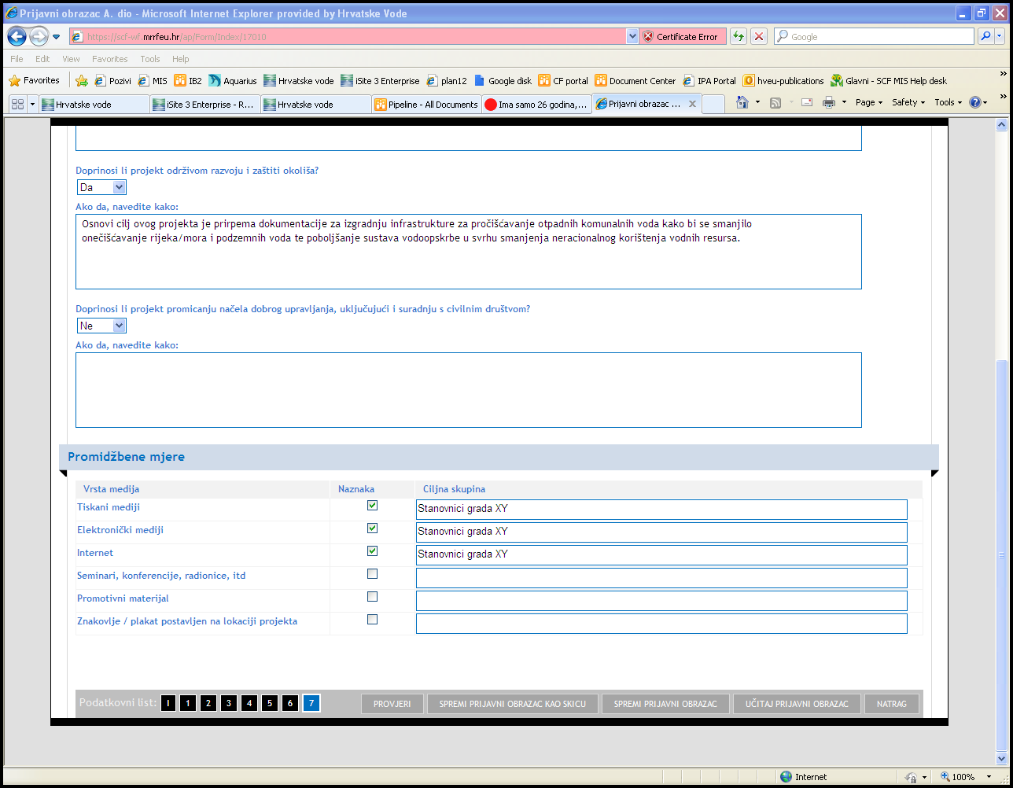
Prijavni obrazac A. dio – 7. stranica

Slide 20
Prijavni obrazac A. dio - PROVJERA

Slide 21
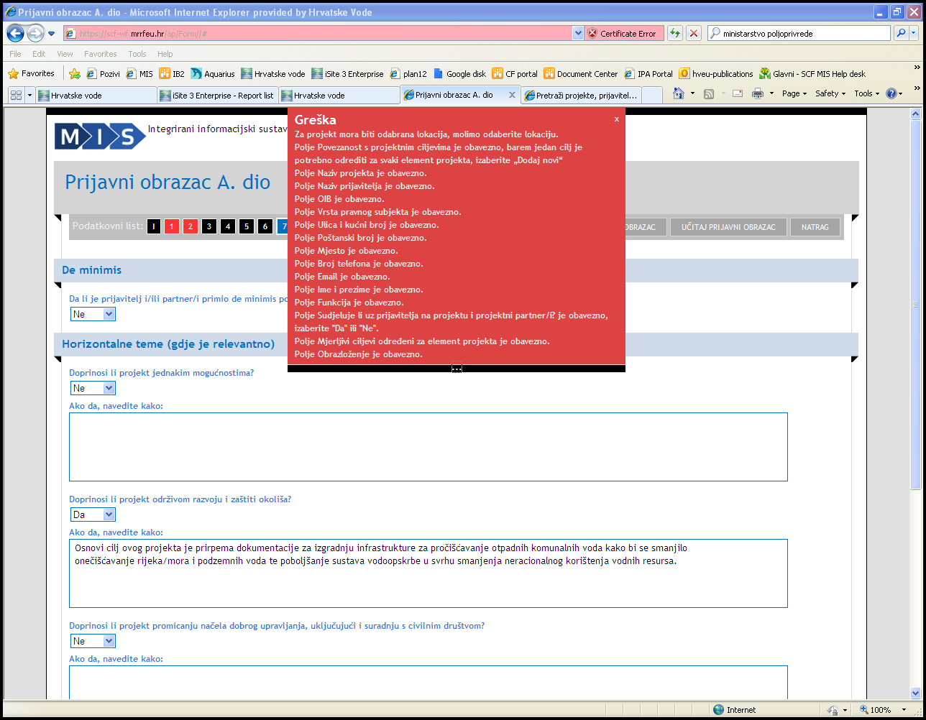
Prijavni obrazac A. dio - PROVJERA

Slide 22
Prijavni obrazac A. dio – SPREMANJE

Slide 23
Prijavni obrazac A. dio – UČITAVANJE

Slide 24
Prijavni obrazac A. dio – UČITAVANJE
Prijavni obrazac je moguće SPREMITI KAO SKICU te u bilo kojem trenutku izaći iz aplikacije i kasnije ga UČITATI te će popunjeni podaci biti ponovno uploadani
Konačnu verziju po popunjavanju svih polja potrebno je SPREMITI KAO PRIJAVNI OBRAZAC

